Slide 1


SINIF : 3
DERS : FEN BİLİMLERİ
ÜNİTE : MADDEYİ TANIYALIM
BÖLÜM : MADDEYİ NİTELEYEN ÖZELLİKLER
SÜRE : 3 DERS
KAZANIM : 3.1.1. Beş duyu organını kullanarak maddeyi niteleyen temel özellikleri açıklar.
Derse Geç

Slide 2

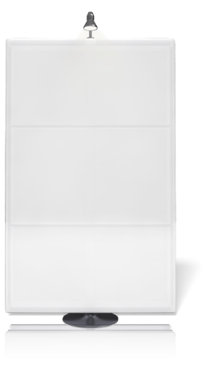
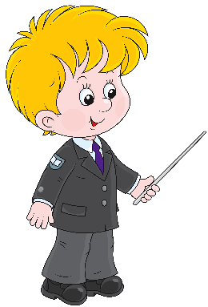

sert
kırılgan
tat
MADDEYİ
NİTELEYEN
ÖZELLİKLER
yumuşak
renk
pürüzlü
Anahtar Sözcük
Etkinliği
esnek
koku
pürüzsüz
(1 – 6)
Başlat
Not : Başlat bütonuyla her öğrenci kendisine çıkan kelime hakkında düşüncelerini söyler.

Slide 3
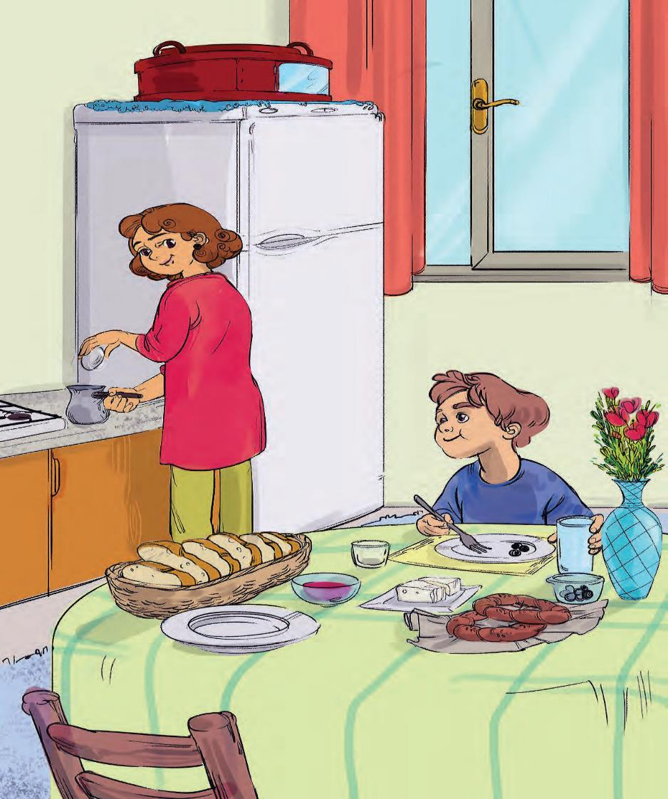
Resimde neler görüyorsunuz ?
Resimde gördüğünüz varlıkların özellikleri hakkında bildiklerinizi söyler misiniz ?
Devam et
Not : Klavyede enter tuşuyla ilerleyiniz.

Slide 4
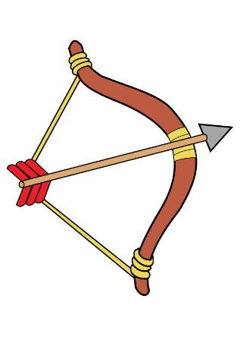
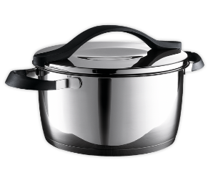
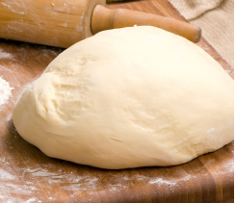
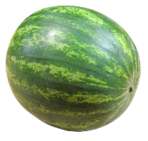
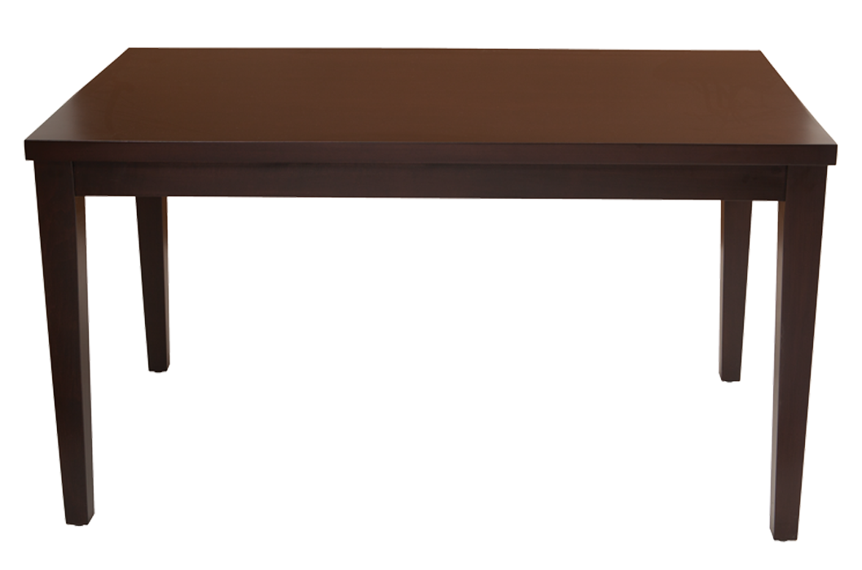
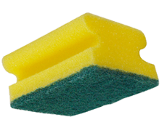
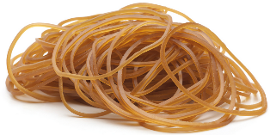
Maddeyi Niteleyen Özellikler
Çevremizde gördüklerimizin hepsi maddedir. Maddeler belli bir yer kaplar ve kendilerine özgü özellikleri vardır. Maddelerin özelliklerini duyu organlarımızla ayırt edebiliriz. Örneğin domatesin rengini gözümüzle, kokusunu burnumuzla, tadını dilimizle, yumuşaklığını derimizle algılarız. Beş duyu organımızla algılayabildiğimiz bu özellikler, maddeyi niteleyen özelliklerdir. Çevremize baktığımızda farklı şekillerde ve renklerde pek çok varlık görürüz.
Devam et

Slide 5
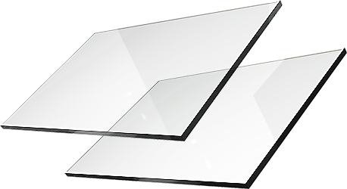
Hangi Madde ?
sert
pürüzsüz
tatsız
tatsız
kokusuz
kırılgan
Cam
İpucu Ver
Maddeyi Göster
Oyuna Devam
Oyunu Bitir
Not : İpucu Ver bütonuna her tıklamayla maddenin bir özelliği ekrana yazdırılır, öğrencilerden tahminler alınır.

Slide 6
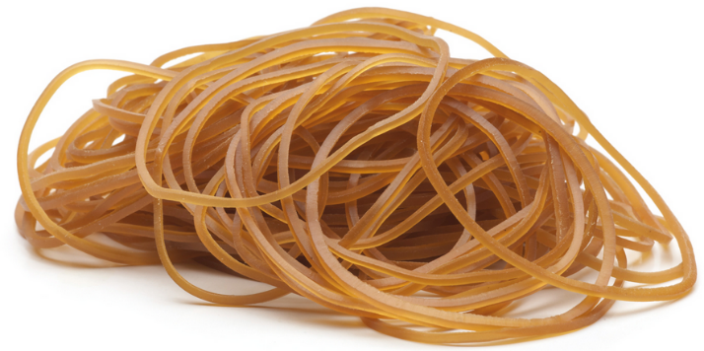
Hangi Madde ?
yumuşak
esnek
kokulu
tatsız
pürüzsüz
lastik
İpucu Ver
Maddeyi Göster
Devam et
Not : İpucu Ver bütonuna her tıklamayla maddenin bir özelliği ekrana yazdırılır, öğrencilerden tahminler alınır.

Slide 7







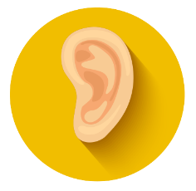

Maddeyi Niteleyen Özellikler
Aşağıdaki özellikleri hangi duyu organlarımızla algılayabiliriz ?
sertlik - yumuşaklık
koku
kırılganlık
esneklik
renk
tat
Pürüzlülük - pürüzsüzlük
Devam et
Not : Klavyede enter tuşuyla ilerleyiniz.

Slide 8
Devam edecek..
Yumuşaklık – Sertlik
Esneklik
Kırılganlık
Pürüzlülük – Pürüzsüzlük
Tat
Koku
Devam et

Slide 9
HAZIRLAYAN
Muhammet BOZKURT
info@mebders.com
www.mebders.com
©mebders.com
Kapat

